Slide 1
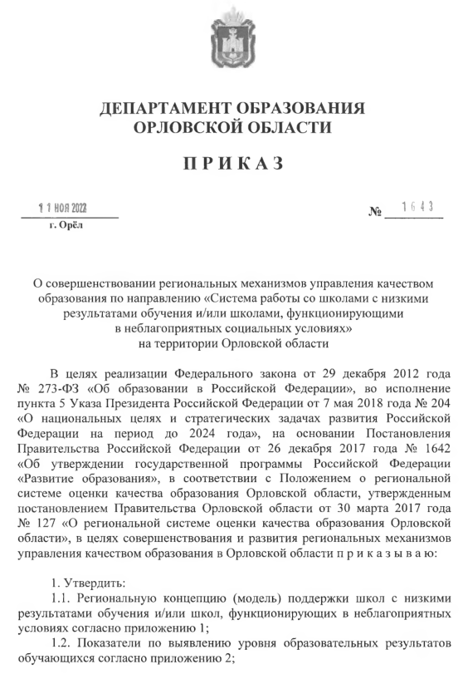
РЕГИОНАЛЬНАЯ КОНЦЕПЦИЯ поддержки школ с низкими результатами обучения и/или школ, функционирующих в неблагоприятных условиях:
http://оиро.рф/wpcontent/uploads/2023/01/Regionalnaya-Koncepciya-podderzhki-ShNOR.pdf

Slide 2
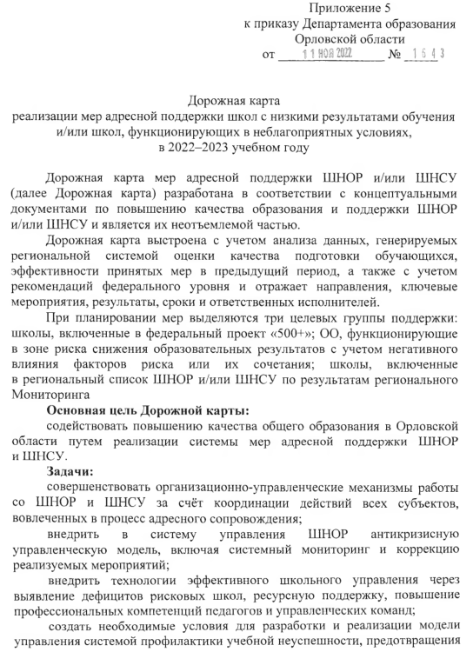
РЕГИОНАЛЬНАЯ КОНЦЕПЦИЯ поддержки школ с низкими результатами обучения и/или школ, функционирующих в неблагоприятных условиях:
http://оиро.рф/wpcontent/uploads/2023/01/Regionalnaya-Koncepciya-podderzhki-ShNOR.pdf
Дорожная карта реализации мер адресной поддержки школ с низкими результатами обучения и /или школ, функционирующих в неблагоприятных условиях в 2022-2023 учебном году.

Slide 3
Ресурсы сайта БУ ОО ДПО «Института развития образования»
РЕГИОНАЛЬНАЯ КОНЦЕПЦИЯ поддержки школ с низкими результатами обучения и/или школ, функционирующих
в неблагоприятных условиях: http://оиро.рф/wp-content/uploads/2023/01/Regionalnaya-Koncepciya-podderzhki-ShNOR.pdf
Тематическая страница «Проект 500+»
(виртуальная методическая лаборатория)
http://оиро.рф/proekt-adresnoj-pomoshhi-500/
Научно-методическое сопровождение школ:
http://оиро.рф/proekt-adresnoj-pomoshhi-500/nauchno-metodicheskoe-soprovozhdenie-dlya-shkol/
Рекомендации по разработке концептуальных документов:
http://оиро.рф/wp-content/uploads/2022/02/Zhironkina-L.N.-Rekomendacii-po-razrabotke-koncentualnyh-dokumentov.pdf
Рекомендации управленческим командам по устранению рисков:
http://оиро.рф/wp-content/uploads/2022/02/Rekomendacii-upravlencheskim-komandam-po-ustraneniju-riskov.pdf
Методические рекомендации для школ с низкими результатами обучения для перехода в эффективный режим развития:
http://оиро.рф/wp-content/uploads/2022/10/Metodicheskie-rekomendacii-dlya-shkol-s-nizkimi-rezultatami-obucheniya-dlya-perehola-v-effektivnye-rezhim-razvitiya-2.pdf
Консультативно-методическое сопровождение:
http://оиро.рф/proekt-adresnoj-pomoshhi-500/konsultativno-metodicheskoe-soprovozhdenie/
Профилактика и коррекция трудностей в обучении, школьная неУспешность»:
https://edsoo.ru/Profilaktika_i_korrekciya_55.htm

